Slide 1

Subsistema de Administración del Riesgo de Corrupción, Opacidad y Fraude
SICOF

Slide 2



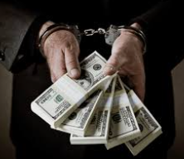


¿QUÉ ES SICOF?
Es el Subsistema de administración de riesgos de Corrupción, Opacidad y Fraude.
Este subsistema busca prevenir la comisión de actos ilícitos y situaciones de fraude, contribuyendo al fortalecimiento de una cultura de prevención y control al interior de la organización.

Slide 3

OBJETIVOS
Identificar y prevenir la materialización de los riesgos de Corrupción, Opacidad y Fraude (COF), en los procesos claves y validar los mecanismos de control existentes.
Establecer como principio la “Cero Tolerancia” a hechos de Corrupción, Opacidad y Fraude (COF), por tanto se espera que todos los riesgos residuales, se encuentren en un nivel de exposición bajo.

Slide 4

MARCO NORMATIVO
Normas Internacionales
La Convención para Combatir el Cohecho
Normas
Nacionales
Convención Naciones unidas contra la corrupción (CNUCC)
Ley 1778 de 2016
Circular externa 20211700000005-5 de
Ley 2195 de 2021

Slide 5
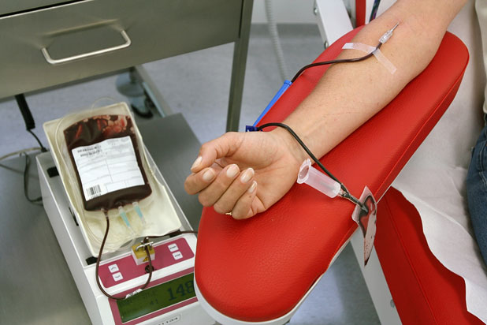
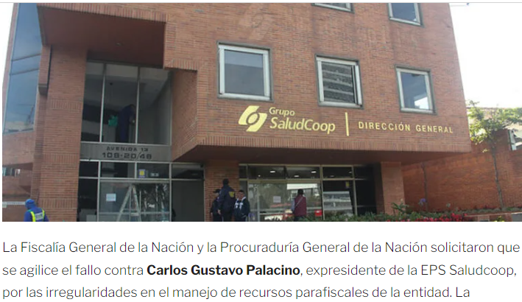

¿QUÉ RIESGOS BUSCA PREVENIR EL SICOF?
Carrusel de la Hemofilia
CORRUPCION
FRAUDE
OPACIDAD

Slide 6

¿QUÉ ES CORRUPCIÓN?
Se refiere al mal uso de las facultades derivadas de una relación de autoridad o confianza para la obtención de una ventaja indebida, tanto en el sector público como en el privado.

Slide 7

¿QUÉ ES OPACIDAD?
NO es OPACIDAD:
Abrir información mediante sistemas de clasificación y difusión a partes interesadas, tener un flujo de información social, económica, política de manera puntual y confiable, ser casas con paredes de cristal.
La opacidad es la falta de prácticas claras, precisas, fácilmente discernibles y aceptadas.

Slide 8
¿QUE ES EL FRAUDE?
Cualquier acto ilegal caracterizado por ser un engaño, ocultación o violación de confianza, que no requiere la aplicación de amenaza, violencia o de fuerza física, perpetrado por individuos y/u organizaciones internas o ajenas a la entidad, con el fin de apropiarse de dinero, bienes o servicios.
Presión
  Necesidad o Codicia.
  Estilo de vida, vicios, apuestas.
  Dificultades económicas
  Presiones externas.
Oportunidad
Capacidad
Razonamiento
  Exceso de confianza
  Acceso privilegiado
  Falta de segregación de funciones
  Deficiencias de sistema de control interno.
  Solo es temporal
  Sigo órdenes
  Me lo merezco
  Esto es poco para la caja
  Nadie lo notara

Slide 9



¿QUÉ ES GESTIÓN DE RIESGOS COF?
Prevención
Detección
Respuesta
Reducir las probabilidades de fraude y conductas irregulares del Proceso
Descubrir los fraudes y las conductas irregulares cuando se produzcan
Adoptar medidas correctivas y reparar los daños provocados por el fraude o conducta irregular
Políticas
Ambiente de control
Cultura y comunicación
Gobierno Corporativo
Unidades de cumplimiento
Gestión ética
Mecanismos de denuncia
Auditorias internas y externas
Seguimiento de los procesos
Protocolos de investigación, responsabilidad y cumplimiento normativo
Medidas correctivas
Escenarios de contingencia

Slide 10



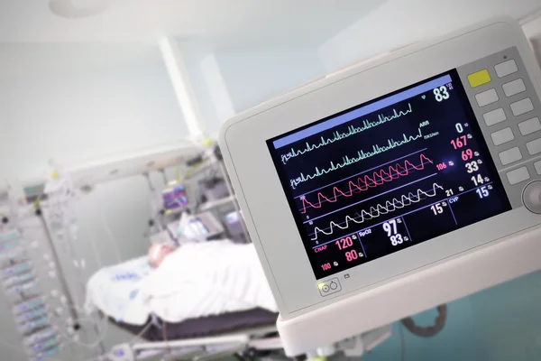
¿ CUÁLES SON NUESTROS FACTORES DE RIESGO ?
INFRAESTRUCTURA
TERCEROS
Clientes
Proveedores
Accionistas
RECURSO HUMANO
PROCESOS
TECNOLOGIA

Slide 11
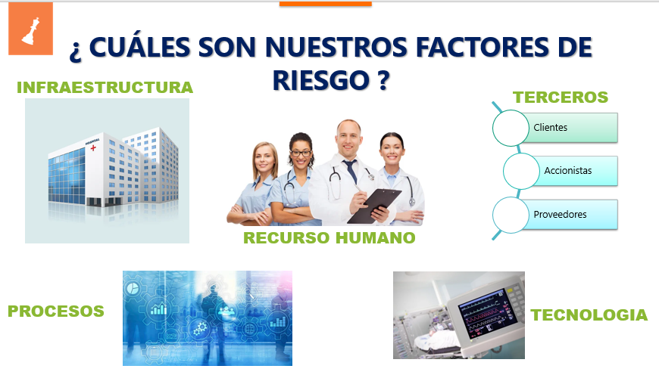
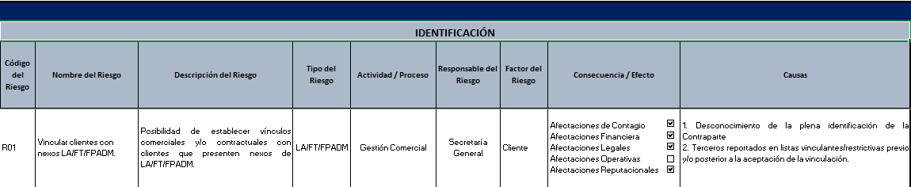

BUENAS PRÁCTICAS: ADMÓN DE LOS RIESGOS
Identificación de Riesgos
Medición de Riesgos
Control de Riesgos
Monitoreo de Riesgo

Slide 12
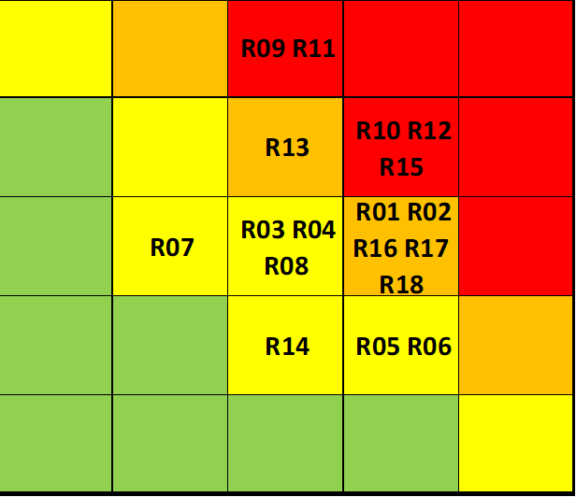

BUENAS PRÁCTICAS: ADMÓN DE LOS RIESGOS
Identificación de Riesgos
Medición de Riesgos
RIESGO INHERENTE O PROPIO DE
PROBABILIDAD
IMPACTO

Slide 13

BUENAS PRÁCTICAS: ADMÓN DE LOS RIESGOS
Identificación de Riesgos
Medición de Riesgos
Control de Riesgos
RIESGO RESIDUAL
PROBABILIDAD
Controles
IMPACTO

Slide 14
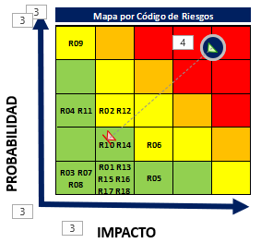
BUENAS PRÁCTICAS: ADMÓN DE LOS RIESGOS
Identificación de Riesgos
Medición de Riesgos
Control de Riesgos
Monitoreo de Riesgo

Slide 15







BUENAS PRACTICAS CORPORATIVAS
ASPECTOS A REGULAR
A fin de promover y afianzar una cultura ética al interior del Hospital, contribuyendo con ello a la prevención y control de conductas relacionadas con corrupción, opacidad y fraude se han establecido políticas y lineamientos sobre los siguientes aspectos:
Prohibición pagos y dádivas
Regalos e Invitaciones
Pagos de comisiones
Viajes y gastos relacionados
Contribuciones políticas y Donaciones
Conflicto de Interés

Slide 16

RESPONSABLES
Es responsabilidad de TODOS los colaboradores el funcionamiento adecuado y preventivo
Junta directiva
Representante Legal
Oficial de Cumplimiento
Revisor Fiscal
… también obligatorio para las contrapartes
Control Interno

Slide 17

RESPONSABILIDADES DE LIDERES
Entre ellas están
Identificar el riesgo COF al que se ve expuesto el Hospital, teniendo en cuenta los factores de riesgo.
Medir la probabilidad de ocurrencia de un evento de riesgo COF y su impacto en caso de materializarse.
Controlar el riesgo inherente al que se ve expuesta el Hospital con el fin de disminuir la probabilidad de ocurrencia y/o el impacto en caso de que dicho riesgo se materialice.
Velar por el cumplimiento y políticas del SICOF en los procesos de los cuales hacen parte.

Slide 18


BUENAS PRACTICAS CORPORATIVAS
SEÑALES DE ALERTA
Proveedor ofrece dinero y/o regalos especiales a cambio de que le sea asignado un contrato
La contraparte se niega a actualizar información
Proveedores que ofrezcan a la entidad descuentos inusuales o fuera de las condiciones de mercado
Concentración de la contratación en un solo proveedor u oferente
Movimientos inusuales o picos en determinado tipo de servicio
Problemas de información en las conciliaciones de deudas
Son hechos o situaciones que se salen de los parámetros normales que podrían estar relacionados con hechos de corrupción, opacidad, fraude y Soborno, a continuación algunos ejemplos:

Slide 19

CANAL DE DENUNCIA
El Hospital Departamental San Rafael ESE ha dispuesto el siguiente mecanismo para reportar posibles incumplimientos del SICOF y presuntos casos de CORRUPCION, OPACIDAD, FRAUDE y SOBORNO. A través de este canal tanto Colaboradores como terceros podrán poner en conocimiento del Hospital estos hechos.
57 19000
Formulario web
https://
La recepción de denuncias es administrada por el HOSPITAL garantizando la confidencialidad y el anonimato, así mismo el Hospital prohíbe cualquier tipo de retaliación o acciones en contra de quien reporta.

Slide 20
¿QUÉ SE DEBE TENER EN CUENTA A LA HORA DE UTILIZAR LOS CANALES DE COMUNICACIÓN?
Diligenciar el formato de recepción de denuncias lo más completo posible
Brindar el mayor detalle posible de la situación a reportar, indicando: nombre del tercero involucrado (persona, proceso y/o empresa), situación presentada, dónde y cuando se presentó; evitar reportar casos como (Ej: Pepito Pérez es corrupto, María está recibiendo dádivas)
En el caso de contar con soportes, adjuntarlos
Evitar generar reportes encaminados a dañar el buen nombre de los compañeros de trabajo
Evitar divulgar el caso entre sus compañeros de trabajo, es decir guarde confidencialidad de la situación que ha reportado.

Slide 21

SANCIONES
MULTA
Entre 200 y Hasta por 8.000 SMMLV para personas jurídicas y entre 50 y 2.000 SMLMV a título personal.
MULTAS SUCESIVAS
REVOCATORIA TOTAL O PARCIAL
Para las personas jurídicas de hasta 3.000 SMMLV, y para el caso de las personas naturales de hasta 300 SMMLV, cuando en un acto administrativo de la Superintendencia Nacional de Salud se imponga una obligación no dineraria y no se cumpla en el término concedido.
REMOCIÓN
De la autorización de funcionamiento, suspensión del certificado de autorización y/o el cierre temporal o definitivo de uno o varios servicios, en los eventos en que resulte procedente.
De representantes legales y/o revisores fiscales en los eventos en que se compruebe que autorizó, ejecutó o toleró con dolo o culpa grave conductas violatorias de las normas del Sistema de Seguridad Social en Salud.
“Recuerde que no solo la acción da lugar a incumplimiento de este sistema sino que la omisión también es una decisión”
Art. 130 Ley 1438 de 2011 y Art. 131 Ley 1949 de 2019

Slide 22

GRACIAS POR SU ATENCIÓN

